Slide 1
worldbibleplans.com/languages/hungarian/index.html
Lépésről lépésre útmutatók

Slide 2
Keresztényként elolvastad már valaha az egész Bibliát?
Szerinted keresztényként fontos, hogy elolvasd az egész Bibliát?
Miért ne?
Nem
Nem
Igen
Jótékony hatással volt az életedre?
Igen
Használtál olvasási tervet?
Igen
Nem
Igen
Nem
Túl unalmas?
Mi akadályoz meg abban, hogy elolvasd az egész Bibliát?
Túl ijesztő? Ez egy nagy, nehezen olvasható könyv?
Miért ne? Egy egyszerű olvasási terv segített volna a további előnyökben?
Az olvasási terv kezelhetőbbé tette a feladatot?
Egy egyedi kidolgozott olvasási terv kezelhetőbbé tette volna a feladatot?
Nem
Igen
Túl sok időbe telik?
A szentírásokat tartalmazó tervek túl drágák?
Igen
Igen
Igen
Igen
Nem
Igen
A WBP INGYENES csomagokat kínál több témával, például kronológiai, M'Cheyne stb., hogy változatosabbá tegye
A WBP INGYENES bibliaolvasási tervei vannak, amelyek bármilyen időbeli elkötelezettséget támogatnak napi 5 perctől 60 percig vagy a hét tetszőleges számú napján.
A WBP INGYENES csomagokat kínál könnyen olvasható fordításokban. Még a legnagyobb feladatok is elvégezhetővé válnak, ha apró, könnyen kezelhető lépésekre bontják.
A WBP-nél úgy gondoljuk, hogy a Biblia olvasása óriási előnyökkel jár mindannyiunk életében.
Milyen tervet használtál? A WBP hatalmas választékból választhat.
Próbáljon ki egy INGYENES csomagot a WBP-nél
Ha megpróbáltad olvasni a Bibliát, de nem sikerült, látogass el hozzánk a https://worldbibleplans.com címre, és készíts egy INGYENES egyedi bibliaolvasási tervet. Válasszon a különböző nyelvek, fordítások, időráfordítások, témák és e-könyv-formátumok közül. Ez ilyen egyszerű. Készítsen tervet, a WBP elkészíti, és kevesebb, mint 1 nap alatt kap egy linket az egyedi INGYENESEN kidolgozott bibliaolvasási terv letöltéséhez szentírásokkal vagy anélkül. Említettük már, hogy minden INGYENES!

Slide 3
Üdvözlünk a World Bible Plans oldalon
Egyszerű, lépésről lépésre követhető utasítások, diaformátumban, hogy elkészülhessen az egyedi bibliaolvasási terved.

Slide 4
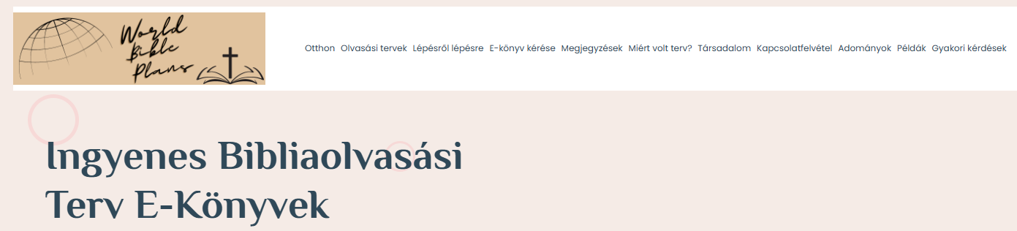
Navigálj az e-könyvkérés oldalra

Slide 5
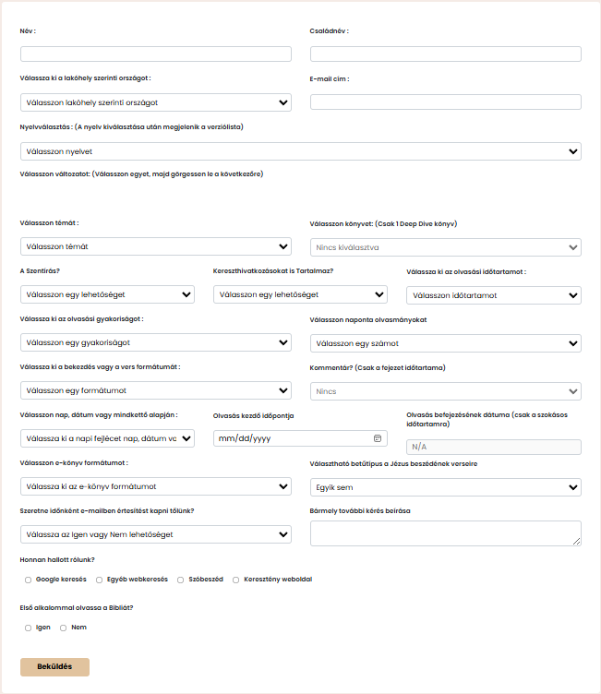
Ez a Kérelmező Űrlap – a következő diákban részletezzük

Slide 6
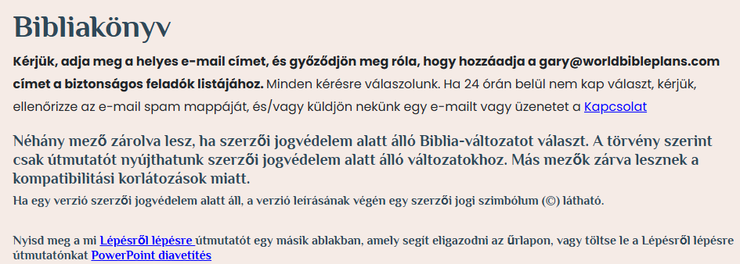
A forma mechanikája
Fontos, hogy balról jobbra, felülről lefelé töltse ki a papírt
  Ha kitöltesz egy részt a nyomtatványból, majd módosítasz egy már kiválasztott mezőn, minden választás visszatér az alapértelmezettre, és elveszíted a választott választásaidat.
    Például, ha kiválasztasz egy verziót, kitöltöd a többi űrlapot, majd visszamész és módosítod a verziót, akkor az összes későbbi mezőt újra ki kell töltened

Slide 7
A forma logikai szabályai
A választásaidtól függően bizonyos választék nem lesz elérhető
  Néha az egész leugró lenézet
  Néha csak a legördülő menüben lévő választások
    Például: Ha olyan szerzői joggal védett verziót választasz, nem adhatunk meg a szentírást, csak útmutatót.
      A Select Book zárolva lesz
      A Szentírások zárolnak
        Nem. Csak útmutató adása alapértelmezett lesz
      Mellékelés Keresztreferenciák zárolnak
      A kiválasztott bekezdés/versszak zárolva lesz
      A Select eBook formátum zárolva lesz
        A PDF Chart alapértelmezett lesz
      Opcionális betűtípus azokhoz, ahol Jézus beszél, zárva lesz

Slide 8
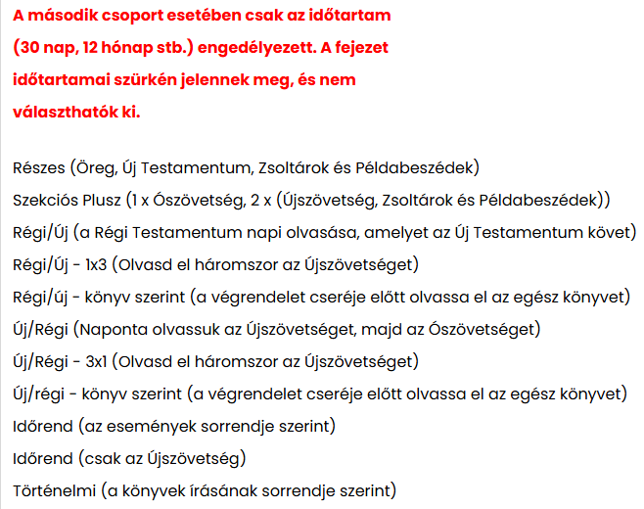
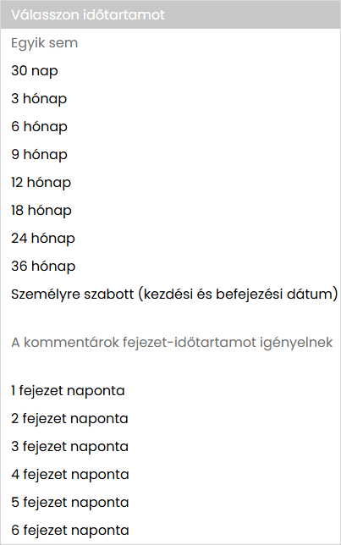
A forma logikai szabályai folytatódnak
Another example: If you select a theme from the second group…
A Duration legördülő menüben lévő fejezetek hosszai szürkék lesznek és választhatatlanok lesznek.
A kommentárok zárolnak

Slide 9
A forma logikai szabályai folytatódnak
Néha több választás dönti el, hogy egy másik választás zárol-e
  Ahhoz, hogy a kommentár választható legyen:
    A verzió nem védhető szerzői joggal
    A téma az első témacsoportban kell lennie
    A időtartamnak fejezet időtartamának kell lennie
  Ahhoz, hogy a Bekezdés vagy Vers Formátum kiválasztásakor elérhető legyen:
    A verzió nem védhető szerzői joggal
    A Szentírások be kell kerülni Igen
    Hivatkozások bekerülése A keresztreferenciákat meg kell kerülni, vagy Nincs Kereszthivatkozás Kiválasztása

Slide 10
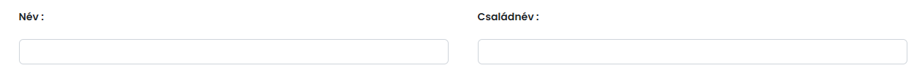
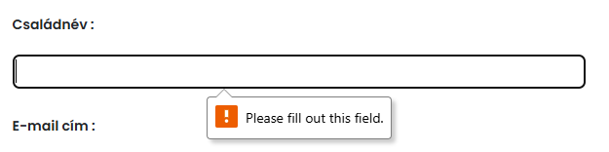
Mondd el, ki vagy
Ezek a területek kötelezőek
  Bármely kötelező mező, amit nem töltenek ki vagy választanak ki, hibát okoznak a beküldéskor, és ki kell töltened a mezőt

Slide 11
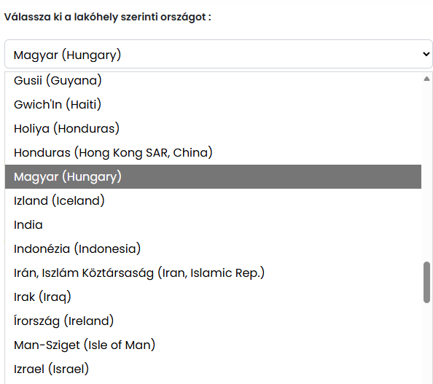
Válassza ki lakóhelyét a legördülő listából
Kattintson a legördülő menüre, hogy meglássa a lakóhely országának listáját
  Görgesseň a lakóhelyed országára vagy
  Kezdj el gépelni, hogy gyorsabban eljuss a lakóhelyed országához
  Kattints a lakóhelyed országára
    Magyarország ebben a példában

Slide 12
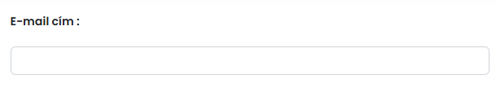
Adja meg az e-mail címét
Szükségünk van az e-mail címére, hogy elküldhessünk Önnek egy olvasási tervet vagy linket, amellyel letölthetjük az egyedi bibliaolvasási tervet. Hacsak nem kéred tőlünk, hogy ne tegyél a kérésed, a WBP időnként küld e-maileket frissítésekkel, új fordításokkal és tervekkel
Soha nem osztjuk meg senkivel az e-mail címedet semmilyen okból

Slide 13
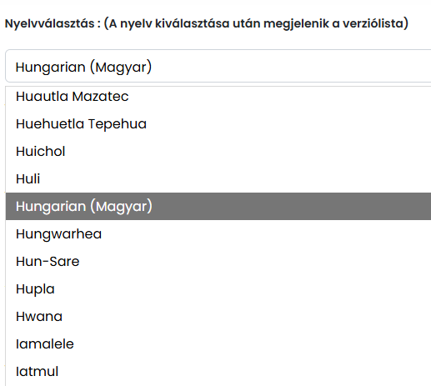
Válaszd ki a nyelved
Kattints a legördülő menüre, hogy lásd a nyelvi listát
  Görgess a nyelvválasztásodhoz vagy
  Kezdj el gépelni, hogy gyorsabban eljuss a nyelvválasztásodhoz
  Kattints a nyelvválasztásodra
    Ebben a példában magyar
A választott nyelv határozza meg, melyik bibliai változatok közül választhatsz

Slide 14
A nyelvi választásoddal kapcsolatos verziólista automatikusan feltöltődik
A verziólista az általad választott nyelven belül ábécé sorrendben van. A konkrét fordítás leírása megmutatja, hogy a fordítás a következő:
  Teljes Biblia – 66 könyv (az Ó- és Újszövetség)
  Teljes Biblia x Apokrif Könyvekkel (Az Ó- és Újszövetség néhány apokrif könyvvel). Az x a könyvek számát jelöli.
  Csak Újszövetség – Az Újszövetség 27 könyve
  Újszövetség más könyvekkel – Az Újszövetség 27 könyve és néhány Ószövetségi könyv
  Csak az Ószövetség – Az Ószövetség 39 könyve
  Hiányzó x könyv(ek) – Néhány fordítás hiányzó könyv. Az x a hiányzó könyvek számát jelöli
  x könyvek – Néhány fordításnál korlátozott számú könyv van. Az x a fordításban lévő könyvek számát jelöli

Slide 15
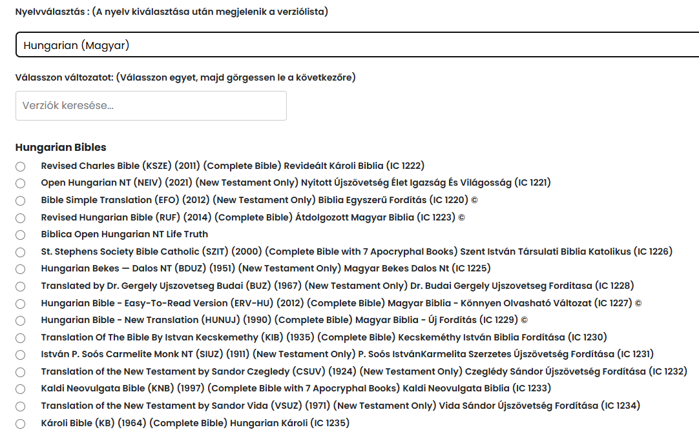
Ez egy példa arra, amit láthatsz
Keress a listában, hogy szűkítsd a lehetőségeket
Az (IC xxxx) egy belső kód, amelyet a kérésed feldolgozásához használunk

Slide 16
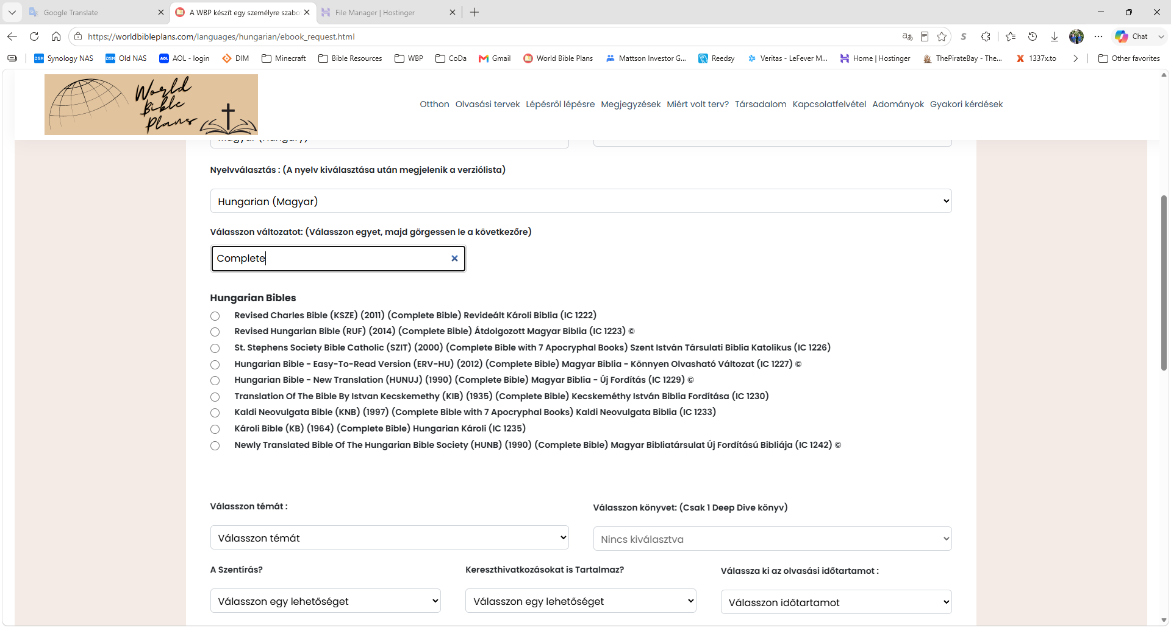
Keresés a listán belül
Keress a listában, hogy szűkítsd a lehetőségeket
Ebben a példában a listán belül kerestem a következőket: “Complete”

Slide 17

Szerzői joggal védett változatok
Az űrlapon néhány mező zárva lesz, ha szerzői joggal védett bibliai változatot választasz. Törvény szerint csak a szerzői joggal védett verziókhoz adhatunk útmutatót. A szerzői jogi szimbólumot © a verzió leírásának végén láthatod.
A törvény szerint nem engedélyezett, hogy a Biblia változatokhoz a bibliai szöveget jelenlegi szerzői joggal szolgáltassuk. Bármely változat, amely jelenlegi szerzői jog alatt áll, a végén szerepel a szimbólum ©. Ezeknél a változatoknál csak útmutatót tudunk adni.

Slide 18
Kattints a választott oldal elején lévő radiális gombra
Ebben a példában a következőket választottam Revised Charles Bible (KSZE) (2011) (Complete Bible) Revideált Károli Biblia (IC 1222)
  Megjegyzés: Kérésenként csak egy választást tehetsz. Ha több verziót szeretnél, több kérést kell benyújtanod

Slide 19
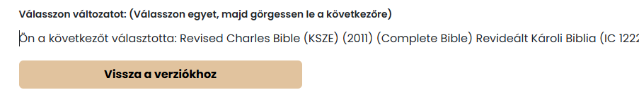
A legördülési lista bezárul, és az űrlap megmutatja a választott verziót
A választásodat a Vissza a verziókhoz gombra kattintva változtathatod meg
  Ha ezt a többi űrlap kitöltése után teszed, akkor újra ki kell töltened az űrlapot

Slide 20
Témák
A témák különböző módokat kínálnak a szentírások olvasására
  Néhány téma olvasási sorrendet ad
    Példák:
      Straight (Teremtésből a Kinyilatkoztatásig)
      Időrendi sorrend
  Más témák egyetlen gondolatra koncentrálnak, vagy valamilyen értelmes módon mutatják be a szentírásokat
    Példák:
      Műfajalapú
      M'Cheyne
  Néhány témában egyetlen könyvre vagy néhány könyvre koncentrálsz
    Példák:
      1 könyv mélyremenss
      Apostolok és Pál
Minden téma részletesen el van magyarázva az Olvasási Tervek oldalon, amely a menüből érhető el
Fedezd fel a neked legmegfelelőbb témát

Slide 21
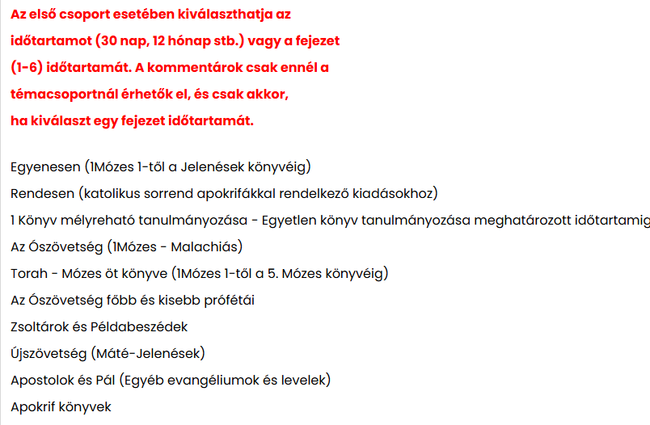
Folytatott témák
A témákat négy csoportra osztják a hossz rugalmassága (olvasási idő hossza) és gyakorisága (hetente hány nap olvassz) alapján.
  1. csoport – Az első csoporthoz választhatod az Időt (30 nap, 12 hónap stb.) vagy napi 1-6 fejezetet olvasási nap időtartamát
A kommentárok csak ezzel a témákkal elérhetők, és csak akkor kaphatóak, ha kiválasztasz egy fejezet időtartamát.

Slide 22
Folytatott témák
2. csoport – A második csoportban csak Time (30 nap, 12 hónap stb.) időtartam engedélyezett.
  A fejezetek időtartama szürke lesz, és nem választható.
A kommentárok nem elérhetők ezen a csoportnak

Slide 23
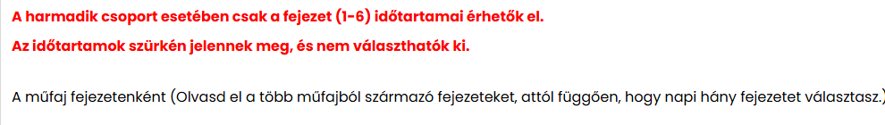
Folytatott témák
3. csoport – A harmadik csoportban csak 1-6 fejezet időtartam érhető el.
  Az időhosszak szürké lesznek és nem választhatók.
A kommentárok nem elérhetők ezen a csoportnak

Slide 24
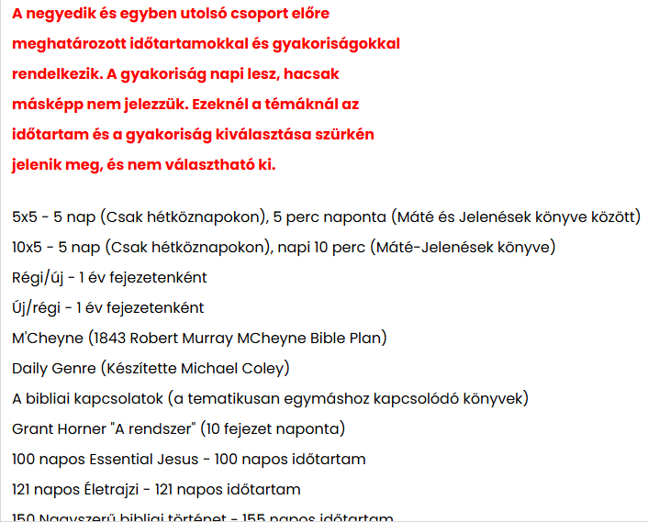
Folytatott témák
4. csoport – A negyedik és utolsó csoport előre meghatározott időtartamokkal és gyakorisággal rendelkezik.
  Ezek a témák naponta gyakoriak, hacsak másként nem mondják.
  Ezeknél a témáknál a hossz és a frekvenciaválasztás szürke és választhatatlan lesz.
Ez csak egy részleges lista
A kommentárok nem elérhetők ezen a csoportnak

Slide 25
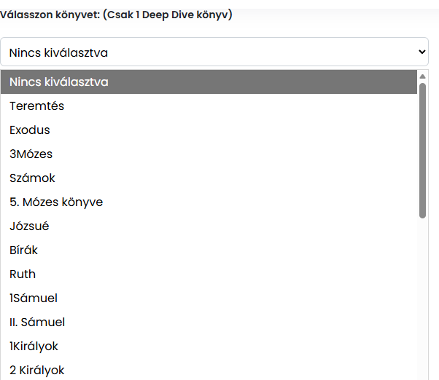
Ha az 1 Könyves Mélymerülés témát választottad, válassz egy könyvet. Ellenkező esetben ez az opció zárolva lesz
Az apokrif könyvek nem szerepelnek a listán. Csak a Teremtés könyvéből a Jelenések könyvétől
Csak egy könyvet lehet választani
A rendelkezésre álló könyvek a verziódtól függnek
  A képernyő nem elég okos ahhoz, hogy ismerje az egyes verziókban elérhető könyveket.
  Rajtad múlik, hogy olyan könyvet válassz, amely elérhető abban a verzióban, amit választottad
    Például, ha csak az Újszövetség verziót választod, itt ne válaszd a Teremtés Formáját

Slide 26
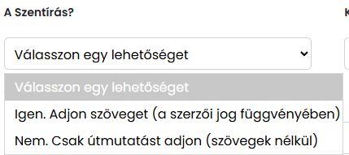
Szentírások bevonása
Ez a választás csak nem szerzői joggal védett verzióknál érhető el
Válassz a kettő között
  Igen. Szolgáltass Szentírásokat – Tedd be a szövegeket az olvasási tervedbe
  Nem. Csak útmutatót adj – Ne említsd a szentírásokat
    Ez az opció csak a napi címeket tartalmazza (pdf diagramformátumban elérhető)
    Ez a lehetőség azoknak szól, akik saját papíralapú Bibliájukat szeretnék használni, vagy a Bibliai változatokat aktuális szerzői joggal

Slide 27
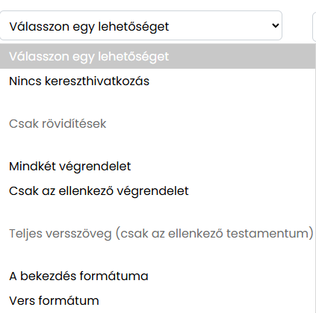
Opcionálisan választható kereszthivatkozások beépítésére
Példákért lásd az alábbi oldalakat
Válasszon rövidítések és szentírási kereszthivatkozások között
  Teljes versszöveghez a WBP Újszövetségi hivatkozásokat kínál az Ószövetségi versekhez, és fordítva.
  Rövidítések esetén a WBP minden kereszthivatkozást vagy Újszövetségi hivatkozást kínál az Ószövetségi versekhez, és fordítva.
Kereszthivatkozások nem elérhetők szerzői joggal védett verziókhoz.
A Szentírások be kell kerülni Igen.
Ha kereszthivatkozásokat választasz, a bekezdés/versszak választása zárolva lesz
  Csak a versformában működik.
Google AI – A bibliai kereszthivatkozás egy olyan jegyzet, amely az olvasót egy másik vershez vagy részlethez irányítja a Bibliában, amelyhez kapcsolódó téma, szó vagy gondolat található, segítve összekapcsolni a szentírás különböző részeit és fokozva a megértést. Ezek a hivatkozások összekapcsolják kapcsolódó fogalmakat, jóslatokat és eseményeket, lehetővé téve, hogy egy részlet fényt derítsen a másikra.

Slide 28


Mellékelj kereszthivatkozást – rövidítési példák
1. példa – Minden rövidítés. Ebben a példában az Ószövetség és az Újszövetség hivatkozásai találhatók
2. példa – Csak az ellentétes Testamentum rövidítése. Ebben a példában csak az Ószövetségi hivatkozások vannak

Slide 29


Mellékes hivatkozás – teljes szöveges példák
3. példa – Teljes vershivatkozások. Ebben a példában csak az ószövetségi hivatkozások vannak bekezdésformátumban
4. példa – Teljes vershivatkozások. Ebben a példában csak az Ószövetségi hivatkozások vannak vers formátumban

Slide 30
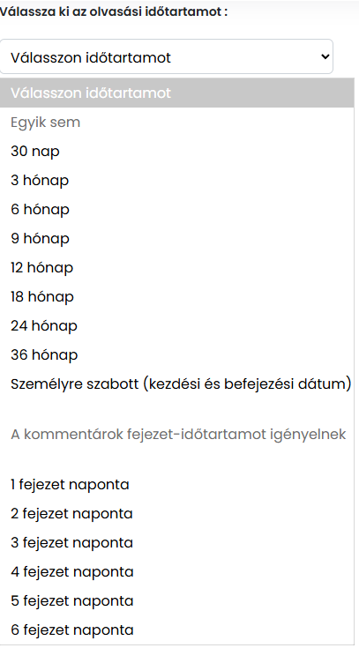
Az olvasási idő
Válassz az idő és a fejezet időtartama között
  Válassz akár 30 napot vagy akár 3 évet is.
  Vagy válassz napi 1-6 fejezet közül
    A fejezetek időtartama attól függ, milyen fordítást választasz. Az átlagos, 66 könyves Bibliában 1189 fejezet található
      1 fejezet naponta = 1189 nap = 3,27 év (3 év, 3 hónap)
      2 fejezet naponta = 595 nap = 1,63 év (1 év, 7 fél hónap)
      3 fejezet naponta = 396 nap = 1,1 év (1 év, 1 hónap)
      4 fejezet naponta = 297 nap = 0,81 év (10 hónap)
      5 fejezet naponta = 237 nap = 0,65 év (8 hónap)
      6 fejezet naponként = 198 nap = 0,54 év (6 és fél hónap)
  Vagy válassz Testreszabottat, ha saját kezdési és befejezési dátumot szeretnél választani
  A kommentárok csak fejezetek időtartamával érhetők el
  A lehetséges időtartam választása attól függ, milyen témát választasz.

Slide 31
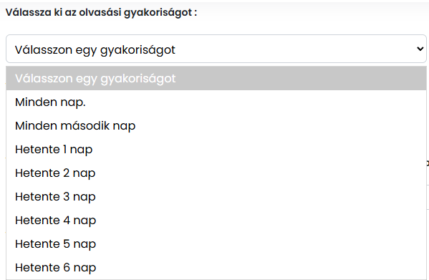
Válaszd ki az olvasási frekvenciát
Válassz a következők közül:
  Minden nap
  Minden második nap
  Heti 1-6 nap
    Ezek egymást követő napok lesznek
      Ha heti 3 napot választasz, három egymást követő napot olvassz, és 4 napod lesz szabadidőd

Slide 32
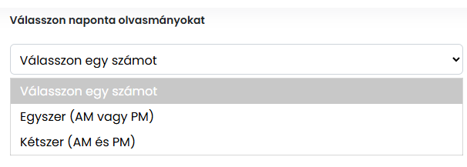
Napi kiválasztott olvasmányok
Válasszon:
  Naponta egyszer (reggel vagy este)
  Naponta kétszer (reggel és este)
    A napi értékek egyenletesen oszlanak meg reggel és délután között

Slide 33
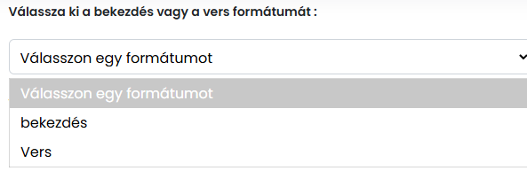


Válaszd ki bekezdést vagy versformátumot
Bekezdés példa
Verspélda
Ha kereszthivatkozásokat választasz, automatikusan kiválasztják a versformátumot

Slide 34

Mellékelj kommentárt – Válassz fejezetről fejezetre szóló kommentárt, amiket beillesztsz a tervedbe.
A kommentárokat nyelv szerint ábécé sorrendben sorolják
Válassz ki 155 kommentár közül 15 nyelven
  Ez opcionális. Ha nem szeretnél kommentárt, hagyd Nincs-ként
Fejezetről fejezetre szóló kommentárok csak az első témacsoportnál elérhetők, és csak akkor kapható, ha fejezet időtartamát választod

Slide 35
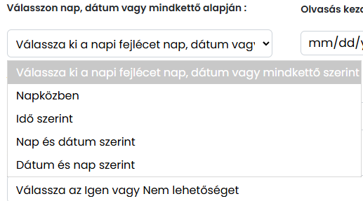
Válaszd nap, dátum vagy mindkettő szerint
Nappal – Példa – 1., 2. nap, stb.
Dátum szerint – Példa – január 1., 2. stb.
Napok és dátum szerint – A fejléc mindkettőt mutatja, a Nap előbb
Dátum és nap szerint – a fejlécben mindkettő először a dátummal jelenik meg

Slide 36
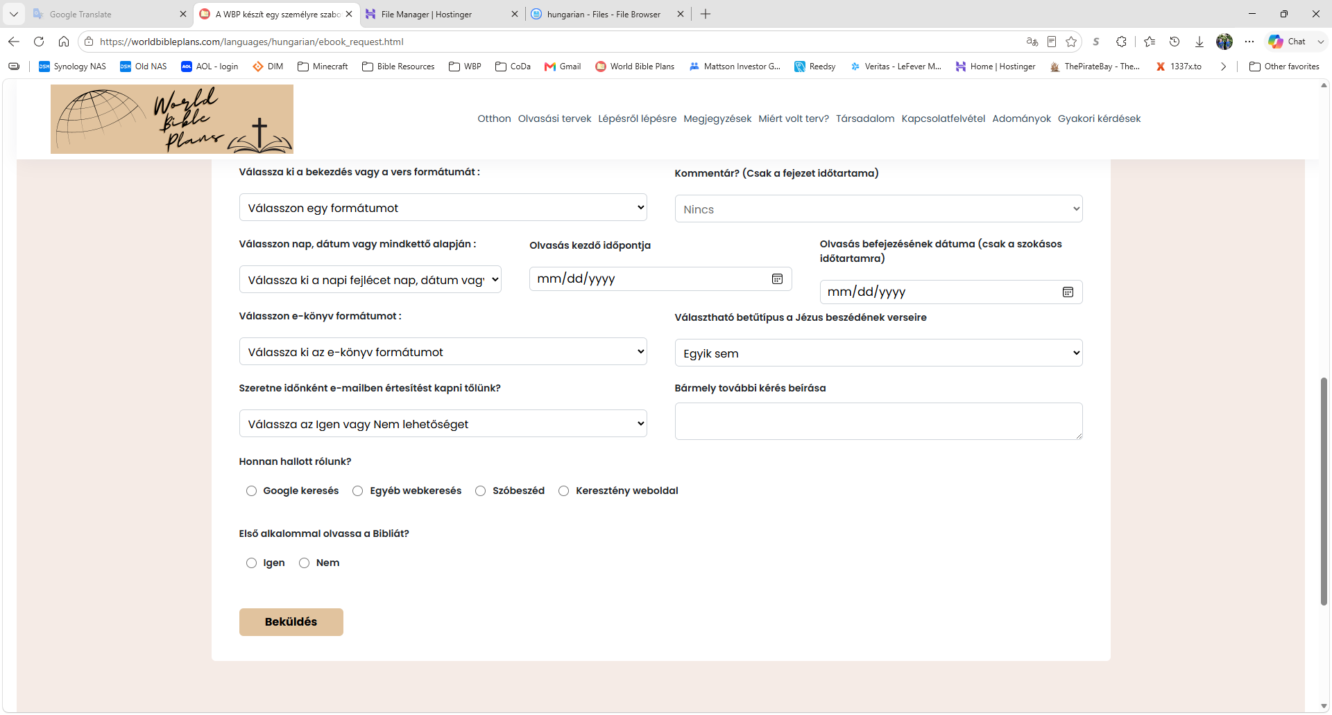


Kattintson a naptárra, hogy kiválassz egy olvasási kezdési dátumot. Ha a Custom Duration opciót választottad, válassz egy olvasási befejezési dátumot
A Start Date kötelező, még akkor is, ha Nap fejlécet választasz.
Csak akkor írj be értéket, ha a Custom Duration opciót választottad
Az olvasási Befejezési Dátum választás nem választható, hacsak nem választod ki a Custom Duration gombot az Időtartam legördülő menüben

Slide 37
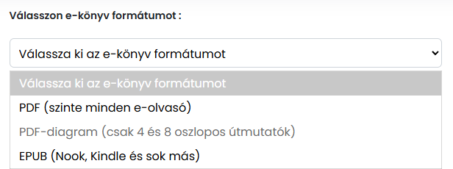
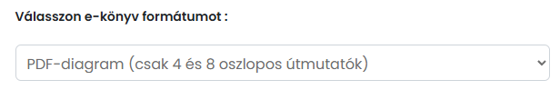
Válaszd ki az e-könyv formátumot
Ha szentírásokat is bevonsz, válassz PDF és Epub között
Ha a verziód szerzői joggal védett, vagy útmutatót választottál, ez a választás zárolva lesz, alapértelmezett a PDF Chart
Csak akkor választható a Szentírások bevonása igen
A választásod attól függ, hogy melyik eReadert szeretnéd használni.
  PDF – Egy univerzális formátum, amelyet a webböngészők és a legtöbb más e-olvasó használ
  EPUB – Ezt a választékot a Barnes and Noble Nook Appban, az Amazon Kindle alkalmazásban és a legtöbb más e-olvasó alkalmazásban használják
    Az EPUB e-könyv fájl jelentősen kisebb méretű.
Csak egyet választhatsz ezek közül. Ha szeretnéd, hogy az olvasási terved más formátumban legyen (például txt, docx, mobi stb.), írd meg velünk a Írj be további kéréseket ide szövegmezőben, és megpróbálunk alkalmazkodni hozzá.

Slide 38
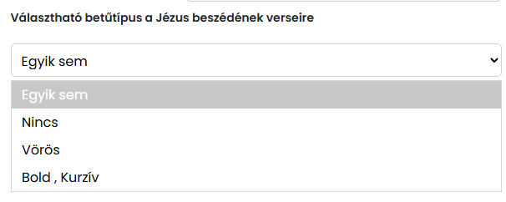
Opcionális betűtípus azokhoz a versekhez, ahol Jézus beszél
Az egész vers, ahol Jézus beszél, opcionálisan piros vagy vastag, dőlt betűtípussal is lehet.
  Kerüld meg ezt a választást, vagy válaszd a Nincs, hogy az alapértelmezett betűtípust használd
Ez az opció csak akkor érhető el, ha Szentírásokat is bevonsz
Az opcionális betűtípusokból a kereszthivatkozási szöveg kizárt

Slide 39
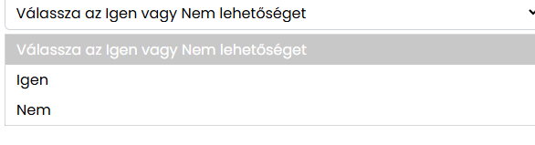
Opcionális: Válaszd Nemet, ha a jövőben nem szeretnél e-maileket kapni a WBP-től

Slide 40
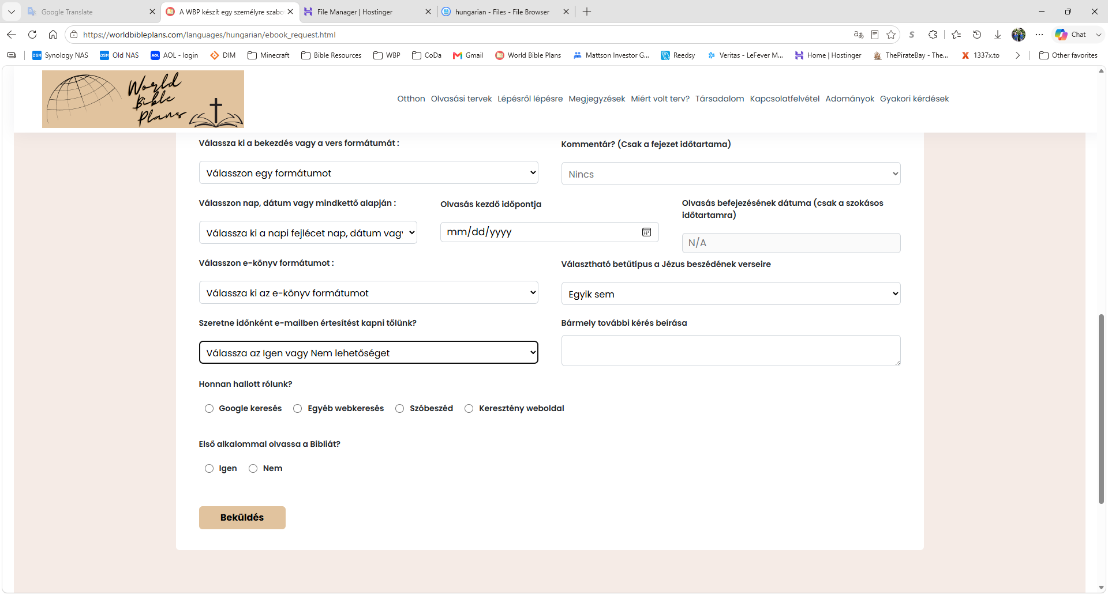
Opcionális: Írj meg itt bármilyen további kérést
Bármilyen további kérést a szabad formátumú szöveges dobozban tehetsz.
Például lehet, hogy az olvasási terved több formátumban vagy más formátumban készül, mint a felsorolt. Ha tudunk, bármilyen kérést teljesítünk,.
Érdemes lehet keverni és összeilleszteni. Például válaszd az Ószövetséget az egyik verzióból, az Újszövetséget a másikból.
  Ezt további kéréssel vagy üzenetet küldhetünk a Kapcsolatfelvétel oldalunkról
  Az ilyen típusú kérések feldolgozása nálunk kicsit tovább tart

Slide 41
Kérlek, írd meg, hogyan hallottál rólunk, és ha ez az első alkalom, hogy olvasod a Bibliát
Ez az információ segít abban, hogy minél több embert elérjünk

Slide 42
Kattints a Küldés gombra
Ha teljesen kitöltöd az űrlapot anélkül, hogy kihagytál volna kötelező választást, a visszaigazolási oldalra irányítanak
Ha kihagytál egy választást, arra kérnek, hogy töltsd ki a mezőt vagy válassz valamit.

Slide 43
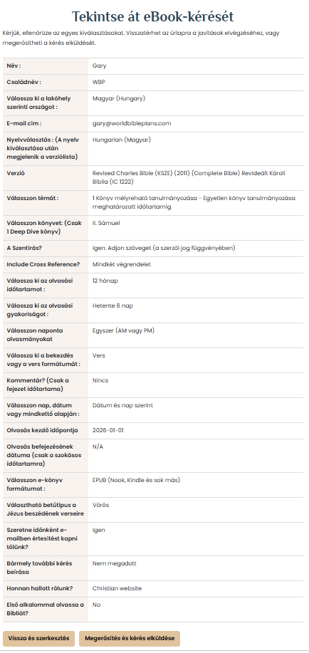
Megerősítő oldal

Slide 44
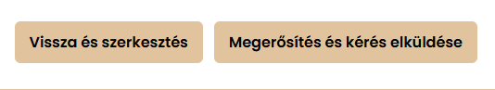
A megerősítési oldal folytatódik
Ha elégedett vagy a választásaiddal, kattints a Confirm and Send Request gombra
Ha nem, visszamehetsz és szerkeszthetsz

Slide 45
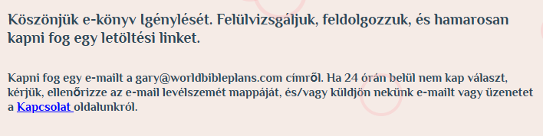
A sikeres beküldési oldal
Rendkívül fontos, hogy gary@worldbibleplans.com felvegyél a biztonságos feladók listájára
  Ellenkező esetben a csatolmányod vagy linked a spam mappába kerülhet
A kérelmezési határidő kevesebb, mint 24 óra, hacsak nincs enyhítő körülmények
  Ha 24 órán belül nem kapsz e-mailt gary@worldbibleplans.com-től, nézd meg a spam mappádat.
    Ha még nem kapott tőlünk e-mailt, küldjön nekünk egy üzenetet a Kapcsolatfelvétel oldalunkról

